Slide 1

CURSO Izaro
Centros Integrales

Slide 2
Centros Integrales
Temario:
1- Objetivo del curso
2- ¿Qué es un Centro Integral?
3- Centros Integrales Estándar
4- Cómo me hago mi Centro Integral
5- Cómo me hago mi Componente
6- Implantación

Slide 3
1 Objetivo del Curso
Lo primero indicar que el objetivo de este curso no es explicar a fondo el funcionamiento de los Centros Integrales, esta sería una formación específica que podría costar varias horas ella sola.
El objetivo de este curso es mostrar las opciones de los Centros Integrales y los Centros Integrales ya existentes para luego podáis determinar si esta nueva herramienta de Izaro os puede resultar útil en vuestra gestión o no.

Slide 4
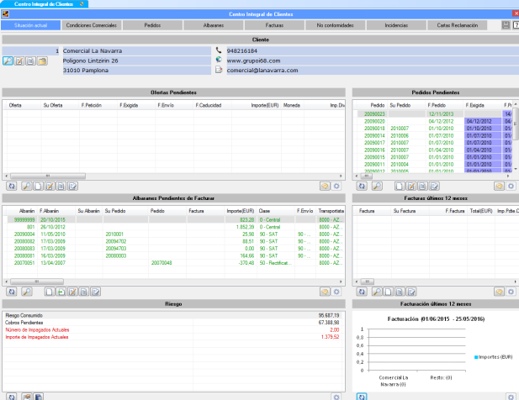
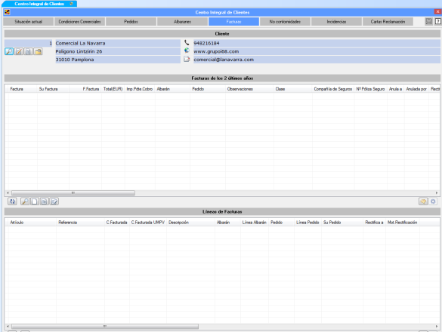
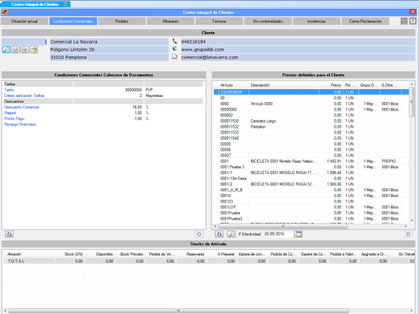
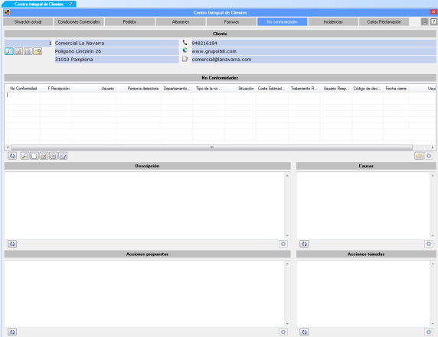
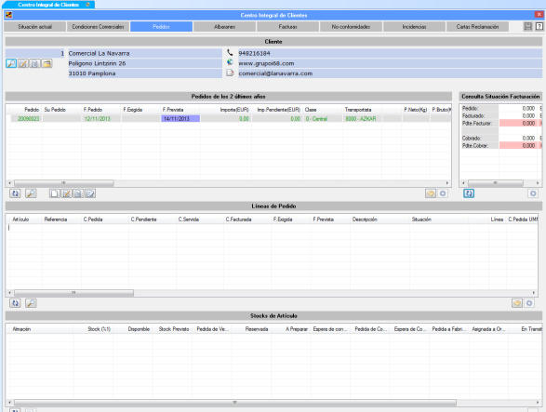
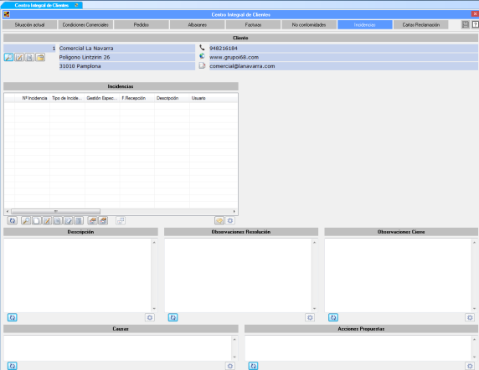
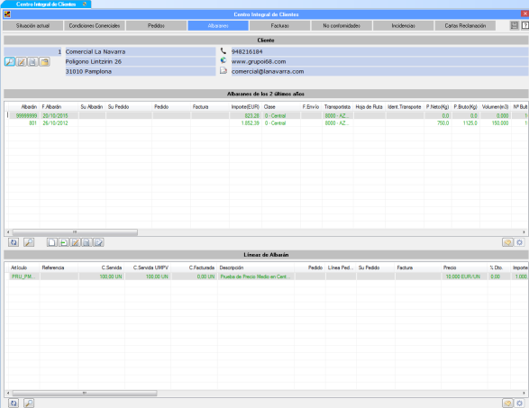
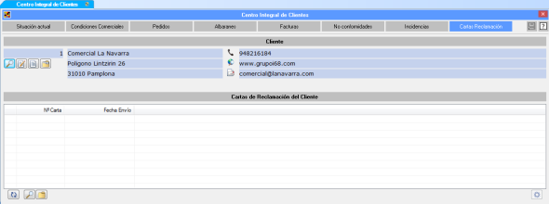
2 Qué es un Centro Integral
Un Centro Integral es un programa Izaro que agrupa todas (o la gran mayoría) de las gestiones relacionadas con un apartado.
Por ejemplo desde el Centro Integral de Clientes se pueden gestionar (casi) todos los aspectos relacionados con los clientes:

Slide 5

2 Qué es un Centro Integral
Desde el Centro Integral de Clientes, por ejemplo, podemos consultar toda relación con los clientes, para un cliente en concreto desde la misma pantalla (Condiciones Comerciales, Ofertas, Pedidos, Albaranes, Facturas, No Conformidades, Incidencias y Cartas de Reclamación).

Slide 6
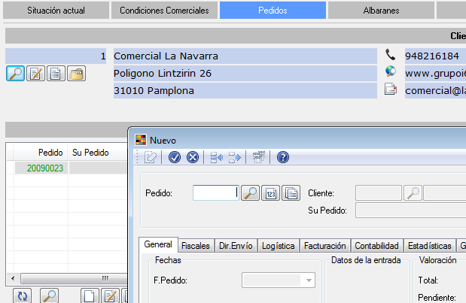
2 Qué es un Centro Integral
También podemos gestionarlo desde aquí, no sólo consultarlo. Podemos crear pedidos, albaranes, ofertas, facturas…

Slide 7
3 Centros Integrales Estándar
Existen varios Centros Integrales incluidos en el Estándar, no todos aparecen automáticamente porque utilizan complementos ya existentes de Izaro y algunos de vosotros podéis tener alguno de esos componentes adaptado y no funcionaría bien.
Habría que revisar cada caso interesado a ver si pueden usar cada Centro Integral sin problemas.
Los que existen en el estándar son:
Centro Integral de Clientes
Centro Integral de Compras
Centro Integral de Proveedores
Centro Integral de EDI (bastante complicado y por eso se hizo)
Centro Integral de Envíos EDI
Centro Integral de Recepciones EDI
Centro Integral de Trabajadores
Centro Integral de Incidencias
Centro Integral de MRP (próximamente)
Estos son los existentes, pero la idea es ir añadiendo más Centros Integrales Estándar paulatinamente.

Slide 8
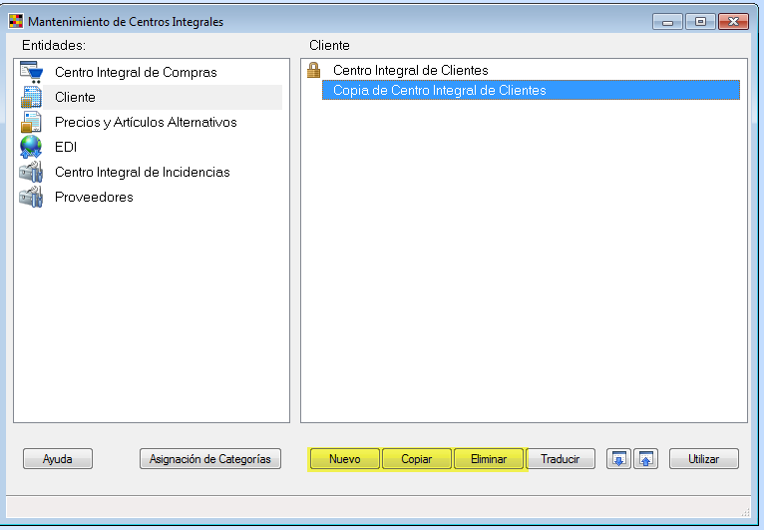
4 Cómo me hago mi Centro Integral
También existe una opción para crear tu propio Centro Integral, desde cero o como modificación de uno de los estándar.
Cuando disponemos de esta herramienta, como en el caso del Configurador de Listados, lo que podemos hacer es empezar con un Centro Integral Nuevo o Copiar de uno existente y modificarlo.

Slide 9
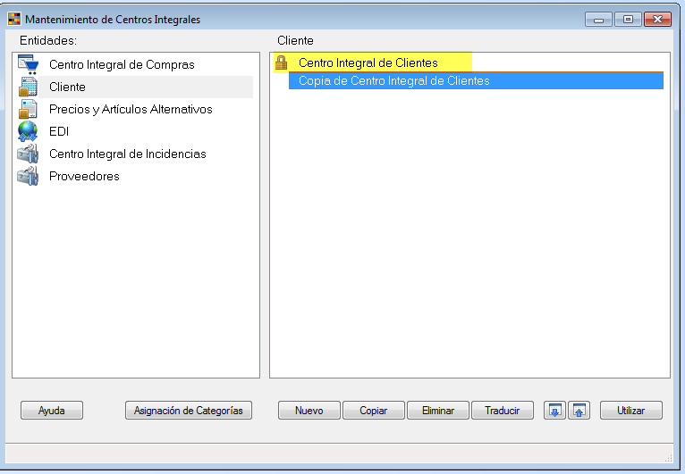
4 Cómo me hago mi Centro Integral
Los Centros Integrales Estándar aparecen para poder utilizarlos o copiarlos para modificarlos, pero aparecen con un candado para saber que es estándar y no se puede ni modificar ni eliminar.

Slide 10
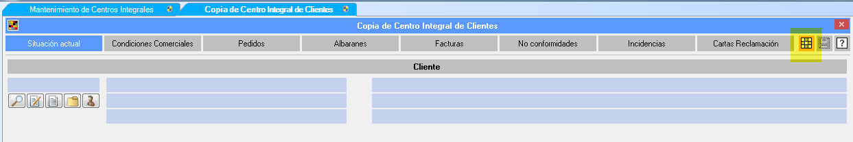
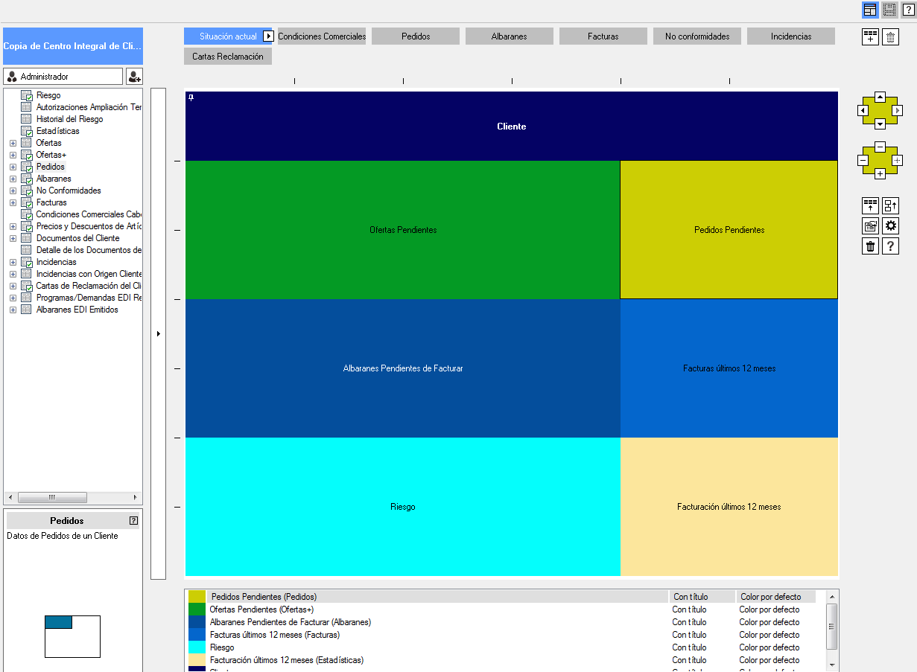
4 Cómo me hago mi Centro Integral
Si utilizamos un Centro Integral Propio (no estándar) se nos activa la opción de diseñarlo:
Desde esta opción podemos establecer qué se ve en cada pestaña del Centro Integral, dónde se ubica cada Componente y lo que ocupa en pantalla.

Slide 11
4 Cómo me hago mi Centro Integral
Hemos introducido un concepto que es el Componente. El Centro Integral no es un programa fijo de los que estamos acostumbrados en Izaro, en este caso es un panel en el que, en cada posición que le hemos configurado, se arrancan diferentes Componentes en los que se muestra la información.
También se establecen relaciones entre los componentes se mantengan actualizados. Por ejemplo en el Centro Integral de Clientes tenemos un componente de Pedidos de Venta y otro de Líneas de Pedidos de Venta.
Cuando cargas un cliente se cargan los Pedidos de Venta que tengamos configurados, se posiciona en el primero y en el componente de Líneas de Pedido se cargan las líneas que hacen referencia a ese pedido.
Pero si cambiamos el pedido seleccionado en el Componente de Pedidos de Venta se tienen que recargar las líneas que aparecen en el Componente de Líneas de Pedido.

Slide 12
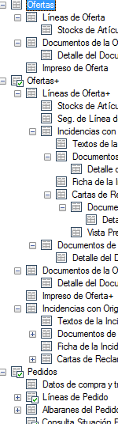
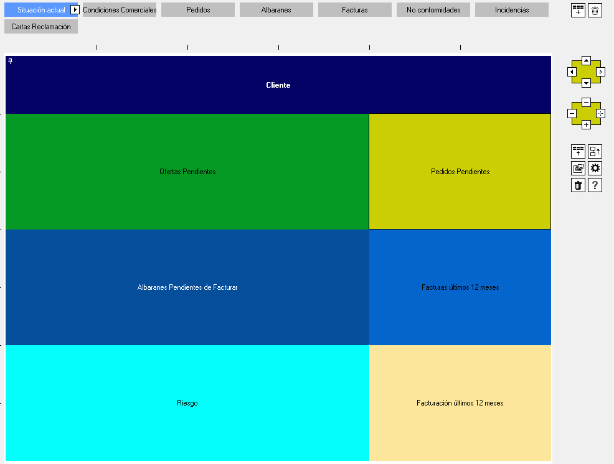
4 Cómo me hago mi Centro Integral
A la Izquierda de la configuración aparece la lista de Componente que se pueden usar. Como hemos dicho los componentes están jerarquizados y se muestran en árbol.
A la derecha la ocupación de cada pestaña y su organización (que evidentemente se puede modificar)

Slide 13
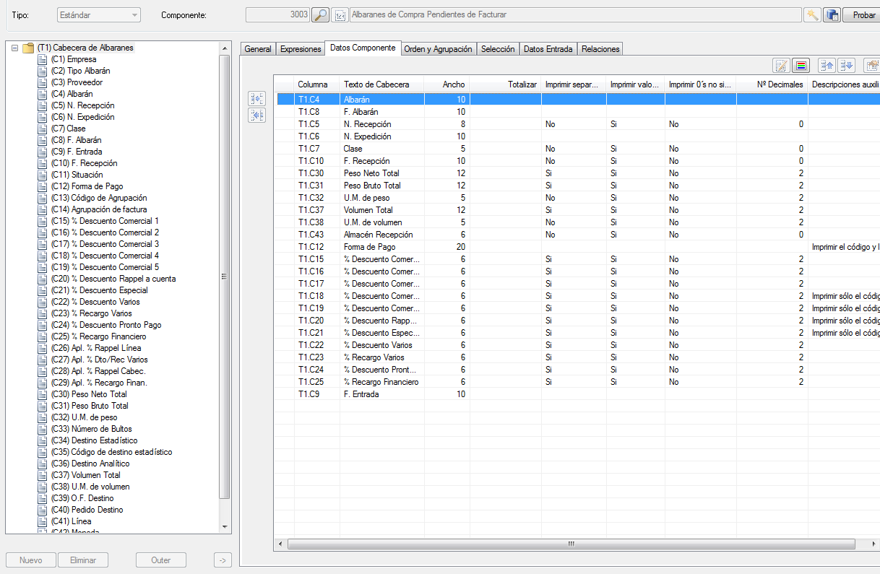
5 Cómo me hago mi Componente
Dentro de los Componentes existen varios programados directamente en Izaro y que se relacionan con programas ya existentes que son los que pueden dar problemas con las adaptaciones existente.
Pero lo que existe también es un Configurador de Componentes (que para los que estén acostumbrados es muy parecido al Configurador de Listados) que nos permite crear o modificar (a partir de una copia para el caso de los estándar) Componentes de los Centros Integrales.
Como en el caso del Configurador de Listados, tenemos que indicarle de qué tabla obtenemos los datos, qué datos mostramos, la ordenación, si existe algún filtrado previo y su relación con otros Componentes.

Slide 14
6 Implantación
Si quiero tener Centros Integrales qué es lo siguiente que tenemos que hacer.
Primero determinar si con los Centros Integrales Estándar nos vale o necesitamos la posibilidad de tener uno propio.
En el primer caso habría que ponerse en contacto con Mantenimiento indicando el Centro Integral que se quiera utilizar para que revisen si tenemos alguna adaptación que lo impida y en ese caso habría que hacer un presupuesto para incluir la mejora en su proyecto. Si no hay problema se le podría añadir.

Slide 15
6 Implantación
Si la configuración de los Centros Integrales Estándar no nos termina de convencer tenemos dos opciones:
Contratar la formación para el diseñador de Centros Integrales y el Configurador de Componentes. Pero esta opción pueden resultar muchas horas y si no tenemos a alguien que vaya a aprovecharlo generando muchos Centros Integrales y Componentes puede que no merezca la pena.
La otra opción es que nos digáis qué queréis ver en vuestro Centro Integral y se prepara un presupuesto para que nosotros desde aquí lo creemos y lo configuremos para qu esté operativo en vuestra instalación
Como en el caso del Configurador de Listados, el Configurador de Componentes no permite cubrir TODAS las posibilidades y en algunos casos, si necesitamos un componente muy complicado es posible que necesitemos pedir valoración para preparar el componente programado desde I68 para poder incluirlo en un Centro Integral.

Slide 16


